Slide 1
Departamento de Eléctrica y Electrónica
Diseño y Simulación de un Sistema de Control Automático para el Proceso de Reciclaje de Luminarias de Bajo Consumo
Presentado por: Arias G. Paulina M.
2013

Slide 2
Antecedentes
Un tubo fluorescente contamina alrededor de 30 000 litros de agua.
Un tubo fluorescente consta en promedio de 94% de vidrio, 5% de metales ferrosos y no ferrosos y 1% de polvo fosforoso (fluorescente) contenido de mercurio.
Por qué botar esos materiales al mismo tiempo que contaminan el ambiente.
Los vertederos de basura están escaseando y cada vez hay menos espacio
Entonces, cuál es la realidad

Slide 3
La Realidad
Las personas no saben que hacer con las lámparas
Después de unas horas

Slide 4
OBJETIVOS
GENERAL
Diseñar y Simular un Sistema de Control Automático para el Proceso de Reciclaje de Luminarias de Bajo Consumo.

Slide 5
OBJETIVOS
ESPECÍFICOS
Investigar el principio de funcionamiento de las lámparas LFC’s y su incidencia en el Medio Ambiente.
Analizar y definir los elementos a usarse en el proceso de reciclaje de Lámparas LFC’s.
Seleccionar los elementos adecuados para la etapa de automatización como sensores, actuadores y controlador
Diseñar y Simular el Proceso de Reciclaje de LFC’s mediante el software:
Twido Suite y Vijeo Citect de Schneider Electric.
Análisis financiero para determinar el periodo de retorno de la
inversión, necesaria para la implementación de un proceso de reciclaje de
LFC’s.

Slide 6
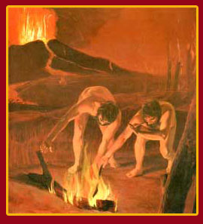
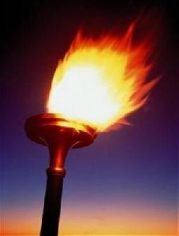
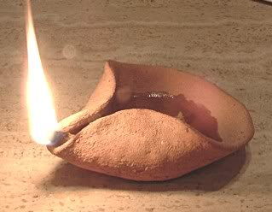
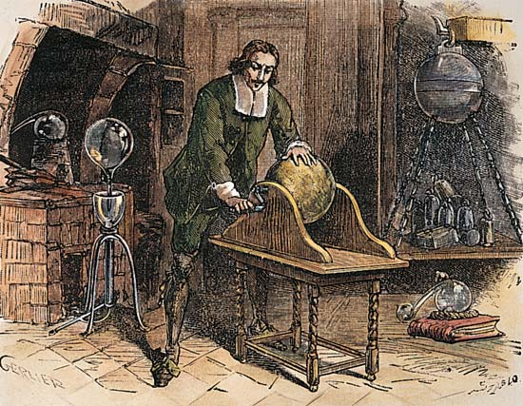
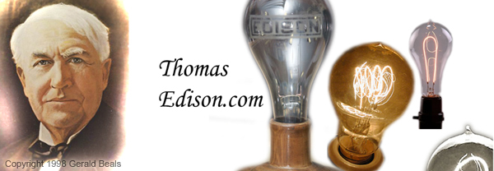
Inicios de la Iluminación
Otto von Guerike

Slide 7
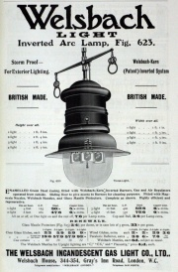
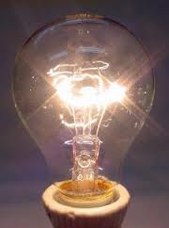
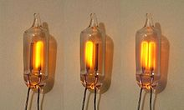
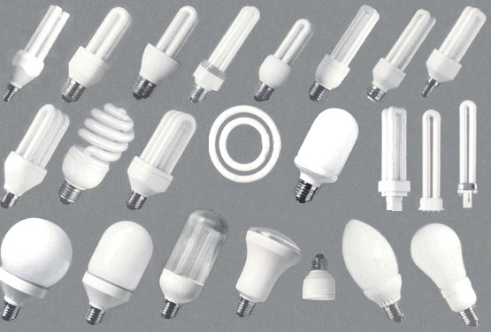
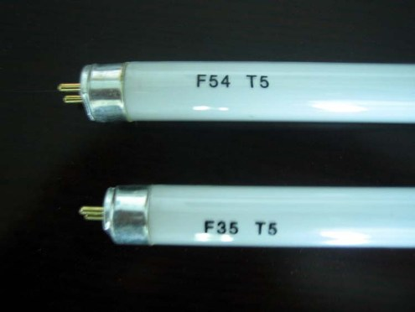
Inicios de la Iluminación
Edward Hammer

Slide 8
Elementos Constitutivos
Eficiencia energética (producción de más lúmenes con menos watts)
Vida útil mayor (más horas de funcionamiento)
Despreciable disipación de calor al medio ambiente (consideradas lámparas frías).

Slide 9
Elementos Constitutivos
Tubo Fluorescente: Tubo de vidrio de 6 mm de diámetro aproximado y una longitud de acuerdo a la potencia en vatios que posee la lámpara
El tipo de vidrio utilizado en la fabricación del tubo fluorescente son los vidrios técnicos o vidrios comunes. A este tipo de vidrio se le denomina “sílice vítrea”

Slide 10
Elementos Constitutivos
Este tipo de vidrio es de gran utilidad y aplicación en múltiples disciplinas de la industria enfocándose en la fabricación de lámparas fluorescentes debido a las siguientes características:
Gran resistencia al ataque por agentes químicos. Sólo es atacado, de manera importante a temperatura ambiente.
Su resistividad eléctrica es del orden de los 1020 ohm·cm en condiciones normales siendo uno de los mejores aislantes eléctricos.
La absorción del espectro ultravioleta muestra una gran transparencia a la luz visible.

Slide 11
Elementos Constitutivos
Filamentos: En los extremos del tubo de vidrio existen dos filamentos de tungsteno o wolframio (W); con el propósito de convertir la energía eléctrica en calor y luz para que los gases inertes y el gas de mercurio que se encuentra dentro del tubo produzcan el efecto de fluorescencia a través de la ionización de los gases.

Slide 12
Elementos Constitutivos
Sustancias Fluorescentes: En la actualidad se usan dos tipos de fósforos: los que producen un espectro continuo, haluros como los fosfatos, y los trifósforos como aluminatos, boratos y silicatos; que emiten un espectro de tres bandas con los colores primarios. Los fósforos usados en las LFC’s son compuestos inorgánicos de alta pureza con partículas de tamaño aproximadamente entre 10 a 50 μm.
Este tipo de fósforos utilizados en las lámparas fluorescentes son polvos blancos, inoloros, insípidos y estables en el aire.

Slide 13
Elementos Constitutivos
Balasto Electrónico: Es un equipo que permite proveer de un sistema de alimentación para las lámparas fluorescentes con el objeto de obtener el encendido de la lámpara y limitar la corriente de operación evitando que existan incrementos altos de corriente ocasionando la reducción de la vida útil de la lámpara.

Slide 14
Elementos Constitutivos
Balasto Electrónico: Inicialmente aparecieron balastos electromagnéticos constituidos por un transformador de corriente (reactancia), un capacitor en paralelo a la tensión de entrada y un arrancador (capacitor)

Slide 15
Elementos Constitutivos
Balasto Electrónico: El balasto electrónico está basado en el funcionamiento a través de altas frecuencias mayores a 20 kHZ, a diferencia del balasto electromagnético convencional. La finalidad de elevar la frecuencia es la de eliminar el parpadeo que produce el arco eléctrico a través de la emisión de electrones de una filamento al otro.
Otra característica importante de elevar la frecuencia es la de eliminar el efecto estroboscópico, siendo un efecto netamente óptico cuando la lámpara trabaja a frecuencias de la red (50 ó 60 Hz).

Slide 16
Elementos Constitutivos
CIRCUITO RECTIFICADOR DE ONDA COMPLETA
TRANSFORMADOR Y CAPACITOR
CIRCUITO OSCILADOR

Slide 17
Elementos Constitutivos

Slide 18
Elementos Constitutivos

Slide 19
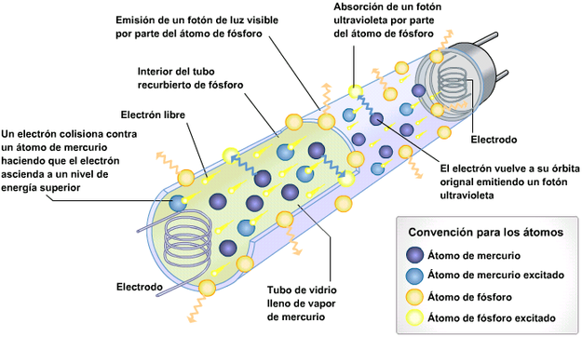
Emisión de Luz Fluorescente

Slide 20
Impactos Ambientales Positivos
Mayor nivel de eficiencia: transformación de energía eléctrica en luz sin disipación de calor.
Rendimiento Luminoso: relación entre el flujo luminoso emitido y la potencia consumida por dicha fuente

Slide 21
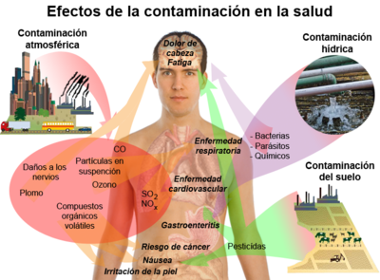
Impactos Ambientales Negativos
El mercurio es un metal que existe de manera natural en pequeñas cantidades en el medio ambiente. El mercurio existe como un líquido, sólido y gas; puede ser muy tóxico al ser inhalado

Slide 22
Soluciones
A finales del 2010, la Asociación Nacional de Fabricantes Eléctricos (NEMA) de los EE.UU. según Compromiso voluntario de mercurio en las lámparas fluorescentes compactas, anunció que: En el marco del compromiso voluntario a partir de octubre 4 de 2010, el contenido total de mercurio en las lámparas fluorescentes compactas de menos de 25 vatios es de 4 miligramos (mg) por unidad. Las lámparas fluorescentes compactas que usan entre 25 y 40 vatios de electricidad tendrá un contenido de mercurio total limitada a 5 mg por unidad

Slide 23
Soluciones
Las empresas participantes en el Compromiso de 2010 se enumeran:
An Hui George Food Enterprises Co., Ltd.
EiKO, Ltd.
Feit Electric Company, Inc.
GE Lighting
Halco Lighting Technologies
Litetronics International, Inc.
OSRAM Sylvania
Philips Lighting
Satco Lighting, including Nuvo Lighting
SLi Lighting
Technical Consumer Products, Inc.
Ushio America, Inc.
Westinghouse Lighting Corporation
Xiamen Dekkon Technology

Slide 24
Soluciones

Slide 25
Reciclaje
El reciclaje es una técnica de convertir los desechos en materia prima, siendo estos reutilizados.
La importancia del reciclaje se engloba en las 3R:
• Reducir: producción de objetos susceptibles a convertirse en desechos.
• Reutilizar: desechos para darle una segunda vida, con el mismo uso u otro diferente.
• Reciclar: proceso que permite a los desechos reintroducir en un ciclo de vida.

Slide 26
Reciclaje de LFC’s
Varios métodos de reciclaje de LFC’s se han establecido, tomando en cuenta que cualquiera que sea el proceso de reciclaje debe ser llevado a cabo con sistemas de sellado al vacío, esto con la finalidad de evitar cualquier peligro al ser humano. Entre los principales métodos tenemos:
• End cut
• Trituración
• Lavado

Slide 27
Reciclaje de LFC’s
End Cut:
Separar los casquillos (extremos) de la lámpara y este residuo se envía a un procesamiento independiente.
Eliminación del fósforo mediante succión del vidrio restante, en este proceso el vidrio puede romperse, además el polvo puede ser separado mediante un precipitador de polvo.
El tubo limpio de polvo puede ser triturado y enviado a un sistema de separación magnética para asegurar que no contenga metal, y de esta manera asegurar la producción de nuevas lámpara con el vidrio reciclado.

Slide 28
Reciclaje de LFC’s
Trituración
Trituración de la lámpara completa.
Separación de la mezcla en diferentes tamaños de partículas, fracción media y fina. La fracción media es el vidrio / fracción de plástico y partes metálicas, con un tamaño de partículas de aprox. 10 cm. La tercera fracción tamizada contiene fósforo en polvo y vidrio de polvo aprox. 10 a 50 μm.
Utilización del reciclaje, las partes metálicas y fracciones de vidrio/plástico son enviados a su apropiado sistema de reciclaje.
Opcional eliminación térmica de las partículas finas (fósforo/vidrio) por medio de destilación.

Slide 29
Reciclaje de LFC’s
Lavado
Trituración de la lámpara
Eliminación del fósforo, las lámparas rotas se limpian de fósforo con agua en un tanque de vibración. El agua de lavado se bombea a través de un filtro inclinado en el que el fósforo en forma de lodos se sedimentan. El mercurio se retira del polvo de fósforo por medio de destilación rotativo.
Separación del material, las fracciones de material individuales se enjuagan y se separa por medio de tamizado.

Slide 30
Método Trituración

Slide 31
Método Trituración
Trituración
Separación Vidrio / Metal
Separación
Polvo
Extracción Polvo

Slide 32
Método Trituración
Para el proceso de reciclaje se debe tomar en consideración cuales son los productos iniciales (que tipos de materiales ingresan al sistema) y productos finales (que tipo de materiales salen del sistema) para su posterior utilización.
Productos iniciales: En el sistema propuesto se puede procesar tubos y lámparas compactas. Para tubos fluorescentes se consideran tubos de hasta 150 cm de longitud, mientras que para lámparas compactas cualquiera está admisible debido a su variedad en tamaño y forma

Slide 33
Método Trituración
Se debe tomar en consideración que por cada 1000 kg de polvo fluorescente existe 2500 g de gas de mercurio; y que se “debe procesar alrededor de 1 millón de lámparas para conseguir 15 kg de mercurio líquido.” 3 Considerando que existen aproximadamente 5 mg de gas mercurio como contenido máximo.

Slide 34
Método Trituración
Productos Finales
Polvo Fluorescente con Mercurio 1%
El principal producto que se obtiene luego del reciclaje es el polvo fluorescente, debido a que contiene mercurio altamente tóxico; lo que importa recuperar es el mercurio en estado líquido luego de tratamientos térmicos - químicos al que es sometido el polvo fluorescente.

Slide 35
Método Trituración
Productos Finales
Metales 5%
Los principales metales que se obtienen luego del proceso del reciclaje son el aluminio y wolframio que poseen propiedades paramagnéticas

Slide 36
Método Trituración
Productos Finales
Vidrios / Plásticos 94%
Dentro del proceso de reciclaje existe una pre - trituración de la lámpara aproximadamente entre 1 cm. y 10 cm. de granulometrías con la finalidad de que el polvo contenido en la lámpara se pueda extraer.

Slide 37
Método Trituración
Trituración
La trituración dentro del proceso de reciclaje consiste en la reducción de tamaño del vidrio de la lámpara con el objeto de extraer las partículas de polvo de fósforo.

Slide 38
Método Trituración
Dimensionamiento del Triturador. Método Bond
Los factores que son tomados en cuenta para el cálculo de consumo de energía de la máquina y potencia de la máquina se especifican
Ei Tipo y composición del material de alimentación, índice de triturabilidad.
T Caudal del material (capacidad o velocidad) en tn/min
df Tamaño del material de alimentación en ft
Df Granulometría final en ft

Slide 39
Método Trituración
Dimensionamiento del Triturador. Método Bond
Índice de Triturabilidad
Para seleccionar el correcto índice de triturabilidad del material a procesar, se debe tomar en cuenta que el material con mayor dureza es la baquelita (placa electrónica). La baquelita es compuesta por fibra de carbono similar a la del grafito.

Slide 40
Método Trituración
Características Eléctricas del Triturador

Slide 41
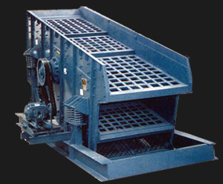
Método Trituración
Separación Polvo Para la correcta separación del polvo fluorescente se debe utilizar como medio de separación un tamiz, debido a que esta operación permite clasificar partículas de tamaños entre 40 y 150 μm; esto se consigue a través de cribas rotatorias o vibrantes.

Slide 42
Método Trituración
Dimensionamiento del Separador del Polvo
Las recomendaciones para seleccionar el vibrador electromagnético se fundamenta en el peso del material que tiene que ser vibrado, considerando peso del producto adicionando el peso del tamiz incorporado. Se considera el peso del producto aproximadamente 1400 kg (1,4 tn) por cada hora de trabajo.

Slide 43
Método Trituración
Características Eléctricas del Separador de Polvo

Slide 44
Método Trituración
Extracción Polvo La extracción es un sub-proceso del reciclaje el cual consiste en el transporte de materiales polvorientos, es decir, almacenar el polvo fluorescente contenido en la lámpara.
El transporte de estos materiales se lo hace a través de gas como el aire, conocido como transporte neumático. Este tipo de transporte se lo realiza principalmente para aspirar el polvo a través de corrientes de aire; al no tener presión dentro de todo el proceso del reciclaje debe existir algún agente externo que permita que el polvo pueda moverse dentro del proceso.

Slide 45
Método Trituración
Extracción Polvo

Slide 46
Método Trituración
Extracción Polvo.- Ventilador Centrífugo
Los Ventiladores Centrífugos son un tipo de Turbo máquinas que se diferencia de los demás ventiladores porque su salida de dirección de flujo es perpendicular al de entrada, además que proporciona un sistema en vacío. Está compuesto de un motor de inducción trifásico que proporciona el movimiento giratorio, y lo transmite mediante bandas y poleas a los alabes del ventilador generando la presión necesaria para mantener un flujo continuo de aire.

Slide 47
Método Trituración
Dimensionamiento del Extractor del Polvo
Para la selección de un ventilador centrífugo se debe tomar en consideración los siguientes puntos:
Flujo másico de aire Mf, que tiene estrecha relación con el flujo másico del material Mp a extraer (polvo fluorescente).
Flujo volumétrico de aire Q requerido para transportar el material.
Presión de aire dentro del sistema de aspiración
Potencia de consumo P adecuada que necesita
Extracción

Slide 48
Método Trituración
Características Eléctricas del Extractor de Polvo

Slide 49
Método Trituración
Separador Vidrio / Metal
Existen varios equipamientos magnéticos para la separación de fragmentos metálicos

Slide 50
Método Trituración
Separador Vidrio / Metal

Slide 51
Método Trituración
Dimensionamiento Separador Vidrio / Metal
Esquema de la instalación
Material Transportado
Capacidad máxima de transporte
Velocidad de la correa
Potencia instalada
Sistema de carga
Sistema de descarga
Bandas

Slide 52
Método Trituración
Características Eléctricas del Separador Vidrio / Metal

Slide 53
Ingeniería de Detalle

Slide 54
Ingeniería de Detalle
Etapa Trituración

Slide 55
Ingeniería de Detalle
Instrumentación Etapa Trituración
Es indispensable el uso de sensores fotoeléctricos ya que permite el sensamiento de objetos a largas distancias (no existe contacto del objeto con el sensor); su principio de funcionamiento se base a través del emisor (integrado en el sensor juntamente con el receptor) donde genera un flujo de luz modulado. Si un objeto se sitúa en este flujo de luz entonces la luz se refleja en el objeto, una parte de esta luz reflejada va hacia el sensor. El receptor capta y dependiendo de la superficie, intensidad y color se puede evaluar los cambios.

Slide 56
Ingeniería de Detalle
Instrumentación Etapa Trituración
Para la activación del motor será a través de la configuración estrella – triangulo.

Slide 57
Ingeniería de Detalle
Instrumentación Etapa Trituración

Slide 58
Ingeniería de Detalle
Instrumentación Etapa Trituración
Para el contactor que realiza la conexión estrella, al cual se llamará KM1, se calculará
Para el contactor que realiza la conexión triángulo, al cual se llamará KM3, se calculará
La ecuación anterior aplica para el contactor KM2, el mismo que permite el cambio de estrella a triángulo.

Slide 59
Ingeniería de Detalle
Acondicionamiento de Señales. Etapa Trituración

Slide 60
Ingeniería de Detalle
Etapa Separación Polvo

Slide 61
Ingeniería de Detalle
Etapa Separación Polvo
Por las características eléctricas del vibrador Electromagnético (Motor 2 – Potencia Baja), se considera un arranque directo conmutado por relé electromecánico

Slide 62
Ingeniería de Detalle
Acondicionamiento de Señales. Etapa Separación Polvo

Slide 63
Ingeniería de Detalle
Etapa Extracción Polvo

Slide 64
Ingeniería de Detalle
Etapa Extracción Polvo
La activación de la electroválvula será a través de un relé electromecánico

Slide 65
Ingeniería de Detalle
Etapa Extracción Polvo
Para permitir el paso del polvo a su respectivo depósito se lo realiza a través de una válvula tipo mariposa que su funcionamiento se basa en la apertura o cierre para interrumpir el flujo de un sólido en un conducto mediante una placa, denominada “mariposa”, que gira sobre un eje.

Slide 66
Ingeniería de Detalle
Etapa Extracción Polvo
Para la activación del ventilador centrífugo se considera un arranque directo conmutado por relé electromecánico.

Slide 67
Ingeniería de Detalle
Etapa Extracción Polvo
Para dimensionar el sensor de peso adecuado para el depósito se debe considerar celdas de carga que transforman las variaciones del
peso en una señal análoga de voltaje, en el orden de los miliamperios. Estos sensores basan su funcionamiento en el efecto piezoresistivo de una galga extensiométrica. Las galgas se utilizan en puentes de Wheastone; que al recibir el peso: las galgas tienden a deformarse, la resistencia varía y por ende el voltaje varía.

Slide 68
Ingeniería de Detalle
Etapa Extracción Polvo
Una característica importante de las celdas de carga es la sensibilidad expresado en mV/V. Los valores nominales de sensibilidad son 0.5, 1 y 2 mV/V. Estos valores indican el voltaje a
fondo de escala, es decir; si la celda de carga se alimenta con una tensión de 24 VDC, capacidad de 50 Kg y sensibilidad de 2mV/V; cuando la celda sense el peso máximo de 50 Kg la deformación producirá una tensión de 48 mV.

Slide 69
Ingeniería de Detalle
Acondicionamiento de Señales. Etapa Extracción Polvo

Slide 70
Ingeniería de Detalle
Etapa Separación Vidrio / Metal

Slide 71
Ingeniería de Detalle
Etapa Separación Vidrio / Metal
El sensor inductivo será utiliza para detectar la presencia de metales en la etapa de separación, esta señal permitirá desactivar el movimiento de la banda transportadora de metal cuando ya no haya detección de metal, concluyendo que se ha depositado todos los metales de las lámparas en su respectivo depósito.

Slide 72
Ingeniería de Detalle
Etapa Separación Vidrio / Metal
La válvula mariposa requerida será similar a la empleada en la Etapa de Extracción

Slide 73
Ingeniería de Detalle
Etapa Separación Vidrio / Metal
Para la activación de los motores de las respectivas bandas transportadoras se empleará contactores

Slide 74
Ingeniería de Detalle
Acondicionamiento de Señales. Etapa Separación Vidrio / Metal

Slide 75
Ingeniería de Detalle
Controlador
Dentro de las alternativas de automatización se tienen: automatización con relés, sistemas basados en μP y μC, adquisición de datos basados en PC y mediante controladores lógicos programables. La selección adecuada de una alternativa de automatización siempre se enfocará en los siguientes aspectos: Costos, Confiabilidad, Monitoreo en Tiempo Real, Conexión, Vida útil, etc.

Slide 76
Ingeniería de Detalle
Controlador
Las activaciones de las etapas del proceso de Reciclaje de LFC’s son realizadas mediante el uso de Controladores Lógicos Programables (PLC), los cuales permiten de una manera sencilla administrar los procesos existentes y su control. Existen tres opciones disponibles para poder realizar la programación del autómata que son a través de: lista de instrucciones, ladder o lenguaje de contacto y lenguaje SFC.

Slide 77
Ingeniería de Detalle
Controlador
Se debe considerar las siguientes características para la selección adecuada del controlador:
6 entradas discretas a 24 VDC correspondientes a cada sensor.
4 entradas discretas a 24 VDC correspondientes a interruptores de paro/emergencia ubicados en cada etapa del Reciclaje.
1 entrada analógica rango de 0 – 10 VDC
9 Salidas a Relé a 110 VAC, corriente máxima en cada punto 2 A
1 Salida a Relé a 24 VDC, corriente máxima en cada punto 2 A

Slide 78
Ingeniería de Detalle
Controlador
Fuente de alimentación de 100 – 240 VAC, potencia máxima 19 W.
Fuente de voltaje de 24 VDC a 1 A, para alimentación de los sensores
Módulos de ampliación de entradas analógicas y como reservas se debe prever de módulos de entradas digitales, para futuras ampliaciones.

Slide 79
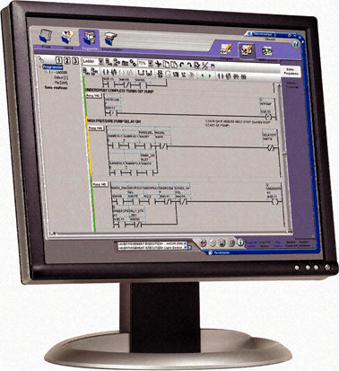
Ingeniería de Detalle
Controlador. Twido Suite
Una de las características de selección del Controlador se basa en el software de programación gratuito, por lo tanto la programación se la realizó a través del software Twido Suite V2.31.04 de Schneider Electric, siendo una herramienta muy sencilla y gratuita que permite monitorear el programa en ejecución, simular la programación y fundamentalmente la configuración, programación y depuración de la gama de controladores programables Twido.

Slide 80
Ingeniería de Detalle
Controlador. Twido Suite
Para descargar la aplicación desarrollada del PC al Controlador
Twido se realiza mediante un cable de comunicación, conectado al Puerto Mini - Din del controlador y al puerto serie del PC. El cable requerido es TSXCUSB485

Slide 81
Ingeniería de Detalle
Controlador. Twido Suite
El programa utiliza 38 líneas de código en lenguaje Ladder. Los cuales se encargan de realizar activaciones de cada etapa del Reciclaje de LFC´s en modo manual o automático. La configuración de datos utilizado en el programa se especifica como: 31 Bits de Memoria (% M), 3 bloques contadores (%C) y 7 Bloques Temporizadores (%TM).
Lógica

Slide 82
Simulación Gráfica
Vijeo Citect es considerado un software de alto nivel, complejidad media, arquitectura flexible y escalable que a medida que se cambie o aumente la instrumentación o procesos no presenta inconvenientes.
La elección de este software se fundamente en la compatibilidad del PLC, ya que los dos pertenecen al mismo fabricante, Schneider Electric, facilitando la comunicación de la interfaz del proceso sin la necesidad de equipos intermedios como el OPC (OLE for Process Control), estándar que se utiliza para leer/escribir cualquier
variable de PLC’s de diferentes fabricantes.

Slide 83
Vijeo Citect

Slide 84
Instalaciones Industriales
Toda instalación eléctrica tiene como objetivo primordial garantizar un servicio eléctrico adecuado, alto grado de seguridad a las personas y a los equipos, confiabilidad, flexibilidad y facilidad de operación y mantenimiento en toda la instalación.
Una vez diseñado el sistema de control del Proceso de Reciclaje de LFC’s es necesario cumplir con los requisitos mínimos de seguridad para garantizar el buen funcionamiento de la instalación eléctrica.

Slide 85
Instalaciones Industriales

Slide 86
Instalaciones Industriales
Determinación del nivel de tensión de alimentación

Slide 87
Instalaciones Industriales
Determinación del nivel de tensión de alimentación

Slide 88
Instalaciones Industriales
Determinación del nivel de tensión de alimentación

Slide 89
Instalaciones Industriales
Determinación del nivel de tensión de alimentación

Slide 90
Instalaciones Industriales
Estimación de la Demanda
Iluminación
Dimensiones del área a iluminarse
Tipos de luminaria

Slide 91
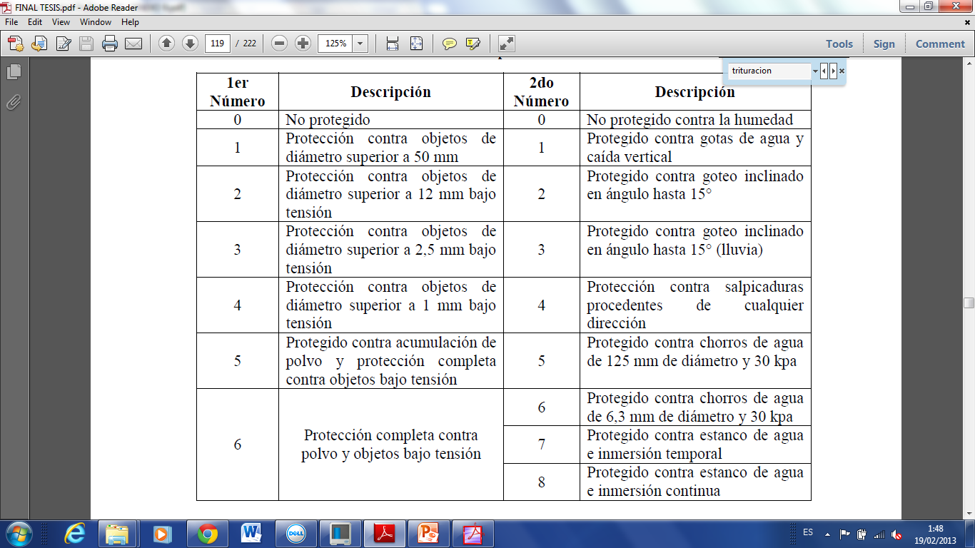
Instalaciones Industriales
Estimación de la Demanda
Iluminación
Nivel de Protección
de la Luminaria

Slide 92
Instalaciones Industriales
Estimación de la Demanda
Iluminación
Nivel de Iluminación (lux) del área según la actividad a realizarse

Slide 93
Instalaciones Industriales
Estimación de la Demanda
Iluminación
Sistema de Iluminación

Slide 94
Instalaciones Industriales
Estimación de la Demanda
Iluminación
Índice del Local RL

Slide 95
Instalaciones Industriales
Estimación de la Demanda
Iluminación
Coeficiente de utilización CU, en función del porcentaje de reflexión del techo y paredes
CU

Slide 96
Instalaciones Industriales
Estimación de la Demanda
Iluminación
Coeficiente de conservación CC, asociado al tipo de mantenimiento aplicado a las luminarias

Slide 97
Instalaciones Industriales
Estimación de la Demanda
Iluminación
Cálculo de número de lámparas y Luminarias.

Slide 98
Instalaciones Industriales
Estimación de la Demanda
Sistemas de Cargas Esenciales
La demanda de los sistemas de cargas esenciales va directamente relacionada con los procesos o actividades que no pueden interrumpir el servicio, como tomacorrientes de uso especial dedicado para equipos específicos como: fuente de alimentación de 24 VDC y PLC

Slide 99
Instalaciones Industriales
Estimación de la Demanda
Sistemas de Fuerza

Slide 100
Instalaciones Industriales
Selección del Calibre de los Conductores
Los alimentadores utilizados para las instalaciones son cables de conductor de cobre, trenzado revestido, con aislamiento PVC para ambientes con temperaturas máximas de 60° tipo TW.

Slide 101
Instalaciones Industriales
Selección del Sistema de Transformación
Para dimensionar el transformador conveniente se debe considerar la carga y el factor de demanda de todos los circuitos conectados al alimentador. La suma de todas las cargas: iluminación, tomacorrientes y fuerza en VA; determinan la capacidad del alimentador, el cual se selecciona un valor normalizado por encima de la selección. La carga conectada al alimentador en el proceso de Reciclaje de LFC´s es de: 6,24 kVA; según valores nominales de Transformadores se seleccionará capacidad de 10 kVA a una tensión de 22/0,22 kV.

Slide 102
Factibilidad Económica
Costos de Inversión
$ 300 000
Equipo Mecánico
$ 20 000
Equipo Electrónico
$ 21 000
Mano de Obra para Puesta en Marcha
Plan Piloto Regionalizado
$ 45 000
$ 80 000
Infraestructura

Slide 103
Factibilidad Económica
Costos Operativos
$1 500
Mantenimiento Preventivo Anual
Publicidad e Inducción Anual
$ 24 000
Mano de Obra para Operación
$ 100 000

Slide 104
Factibilidad Económica
Ingresos
Los ingresos previstos de la operación de un Sistema de LFC’s se enfoca en la venta del material que se obtienen del reciclaje como: vidrio, metales ferrosos y no ferrosos y polvo con mercurio; este último es una materia prima crítica ya que se debe vender a recicladoras en las cuales manejan operaciones de destilación de mercurio.
Existe un ente regulador a nivel Europeo que es el encargado de comprar/vender residuos de aparatos eléctricos y electrónicos RAEE, a través de un decreto que tiene vigencia desde 13 de
Agosto 2005 en toda la Unión Europea.

Slide 105
Factibilidad Económica
Ingresos

Slide 106
Factibilidad Económica
Ingresos
10 %
15 %

Slide 107
Factibilidad Económica
Valor Actual Neto
Procedimiento que nos permite calcular el valor presente de un determinado flujo de caja futuros originados por una inversión.

Slide 108
Factibilidad Económica
Valor Actual Neto Reemplazando valores en la Ecuacion 6. 1. se obtiene un VAN de USD 240.546,94.

Slide 109
Factibilidad Económica
Tasa interna de retorno Remplazando valores en la Ecuación 6. 2 se obtiene un TIR de 10%

Slide 110
Factibilidad Económica
Con estas premisas se concluye que el proyecto NO ES ECONÓMICAMENTE RENTABLE para una empresa privada, sin embargo, existen alternativas

Slide 111
Conclusiones
El Diseño y Simulación de una Planta de Reciclaje de LFC’s desarrollado en este trabajo investigativo, debe ser considerado como un modelo para que en una futura implementación pueda tomarse como base para el desarrollo del mismo; considerando que este proyecto debe ser perfeccionado y apoyado por varias ramas de la ciencia como son: química, mecánica y finalmente la electrónica.
A partir del análisis del funcionamiento de una planta de reciclaje se determinaron los elementos mecánicos y electrónicos idóneos para usarse en el sistema de control automático, es decir, lo sensores y actuadores adecuados que cumplen con la lógica de control empleada en cada etapa del proceso de reciclaje, como es trituración, extracción y separación.

Slide 112
Conclusiones
La implementación de un sistema de control automático en este tipo de procesos es esencial ya que se procesa componentes tóxicos, como el mercurio, considerando que una lámpara que contiene 5 mg de gas mercurio puede contaminar alrededor de 30000 litros de agua; por lo tanto debe ser tratado minuciosamente para conseguir material reciclable en los siguientes porcentajes: 94 % vidrio, 5% metales y 1% polvo fluorescente con gas mercurio.

Slide 113
Conclusiones
Si bien es cierto, la temática del reciclaje es conseguir productos totalmente reciclables; en la propuesta presentada no se considera la etapa para la extracción mercurio líquido, ya que el proceso para la recuperación de mercurio debe ser analizado y proceso a través de técnicas de destilación mediante retortas cuyo tratamiento es desarrollado por personal de ingeniería química; siendo este campo no objeto de estudio.
La aplicación desarrollada para el control de la Planta de Reciclaje es sencillo y cumple de manera óptima la lógica de control, a través de un control ON-OFF; siendo visualizados desde la interfaz gráfica del PLC y/o interfaz gráfica HMI/SCADA la activación y/o desactivación de cada etapa.

Slide 114
Conclusiones
La negatividad para la implementación de un sistema de reciclaje no debe ser una traba para que el Ecuador apoye en la disminución de la contaminación ambiental, por lo que el Estado en conjunto con la concientización de las personas podrá implementar este tipo de procesos y de una manera positiva aportar al medio ambiente.

Slide 115
Recomendaciones
Se recomienda que al momento de adquirir las maquinas mecánicas que intervienen en el Proceso de Reciclaje, se lo haga a través de fabricantes de maquinarias para reciclaje, ya que ellos mantienen estándares de calidad frente a la filosofía del reciclaje.
Se recomienda que la persona que opere el Sistema de Reciclaje conozca detalladamente la filosofía del reciclaje, así como la funcionalidad de la interfaz gráfica para actuar oportunamente en casos de emergencia.

Slide 116
Recomendaciones
Se recomienda a toda la población ecuatoriana crear una cultura de reciclaje y no verlo como una moda de temporada, estar conscientes que estas mejoras influyen directamente al cuidado del medio ambiente.
Se recomienda a todos los estudiantes de ingenierías: química, mecánica y electrónica analizar esta alternativa de implementación de una Planta de Reciclaje de LFC’s en el Ecuador.
Este proyecto debe ser emprendido por el Estado Ecuatoriano, por lo que se recomienda que el Ministerio del Medio Ambiente tome en consideración la puesta en marcha de este proyecto.

Slide 117
Preguntas

Slide 118
Muchas Gracias por su atención
Presentado por:
Arias G. Paulina M.

